Slide 1

Упровадження інноваційних, інтерактивних методів і форм навчання на заняттях української мови та літератури

Slide 2
Національною доктриною розвитку освіти в Україні утверджено стратегію прискореного, випереджаючого, інноваційного, інтерактивного розвитку освіти й науки, забезпечення самоствердження і самореалізації особистості. Освіта сьогодення спрямована на умови демократії, ринку, новітніх наукових інформаційних технологій. Місія закладу полягає в тому, щоб допомогти кожному студенту усвідомити суть свого життя, визначити й накреслити орієнтири власного майбутнього. Модернізація освітнього процесу на сучасному етапі сприяє формуванню та розвитку творчої особистості, спроможної повноцінно реалізуватись в житті. Одним із кроків підвищення ефективності занять української мови та літератури є впровадження разом із традиційними методами навчання інтерактивних, інноваційних технологій навчання.

Slide 3
Готуючись до заняття, визначаю завдання:
створення атмосфери співробітництва;
взаємодія студентів на заняттях заради вияву й реалізації їх індивідуальних можливостей і потреб;
формування вмінь слухати й чути інших;
формування життєвої компетентності як самоздатність особистості до оптимальних дій;
визначення орієнтирів власного майбутнього;
розвиток дослідницьких якостей особистості;
розвиток продуктивного творчого мислення;
стимулювання самостійності, ініціативи в навчанні та саморозвиток;
розвиток комунікативних здібностей.

Slide 4
Використання інноваційних, інтерактивних методів та форм дає можливість формувати в студентів ключові компетентності:
мовленнєву;
соціокультурну;
діяльнісну;
комунікативну;
інформаційну.

Slide 5
Аналітик
(проводить постійний аналіз і рефлексію)
Консультант
(консультує)
Презентатор
(презентує, мотивує, описує)
Роль викладача
Менеджер
(планує, оцінює, вносить зміни до навчального
процесу)
Тренер
(допомагає, тренує)
Прогнозист
(визначає очікувані
навчальні результати)
Дослідник
(досліджує)
Фасилітатор
(знімає напругу, допомагає засвоїти навчальний матеріал)

Slide 6
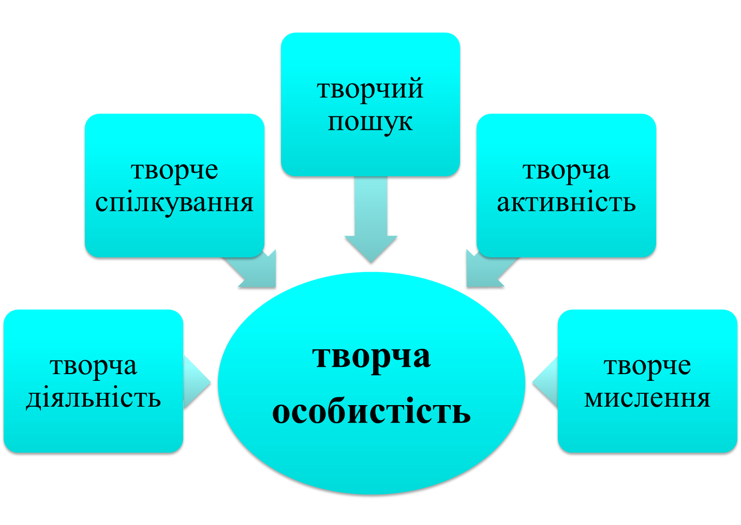

Slide 7
Творчість розвивають
1
Інформаційні технології
2
Інтерактивні технології.

Slide 8
Нові інноваційні, інтерактивні методи і форми навчання - це сукупність методології та технології навчання, в основу якої покладено використання комп’ютерних навчальних програм, що забезпечують інтерактивний програмно-методичний супровід навчального процесу.

Slide 9
Комп’ютерні засоби навчання
Електронний підручник
Статистичні таблиці
Динамічні таблиці
Літературні портрети
Тестові завдання
Диктанти
Медіа-твори
Віртуальні екскурсії

Slide 10
Інтерактивні технології
«Мікрофон»
Метод «Мікрофон» дає можливість кожному висловлювати думку, швидко, по черзі, відповідаючи на запитання.
Правила проведення «Мікрофону»:
говорити має право тільки той студент, у кого «символічний» мікрофон;
відповіді не коментують і не оцінюють;
коли хтось висловлюється, інші мають дотримуватися тиші.

Slide 11
« «Мозковий штурм»
Це ефективний метод колективного обговорення, пошук рішень, який спонукає учасників виявляти свою уяву та творчість. Він передбачає вільне висловлення думок усіх учасників і допомагає знаходити багато ідей та рішень. Викладач на занятті називає тему «Мозкового штурму».

Slide 12
«Займи позицію»
Цей метод допомагає проводити дискусію зі спірної, суперечливої теми. Він дає можливість висловитися кожному студентові, продемонструвати різні думки з теми, обґрунтувати свою позицію або перейти на іншу позицію в будь-який час, якщо вас переконали, та назвати більш переконливі аргументи.

Slide 13
«Навчаючи — вчуся»
Цей метод дає студентові можливість взяти участь у навчанні та передачі своїх знань іншим, у даному разі своїм однокласникам під час заняття.

Slide 14
«Робота в парах»
Робота в парах є різновидом роботи в малих групах. Ця форма роботи дозволяє студентам набути навичок співробітництва, оволодіти вміннями висловлюватися та активно слухати.

Slide 15
«Незакінчені речення»
«Незакінчені речення» дає змогу вільніше висловлюватися щодо запропонованих тем, відпрацьовувати вміння говорити стисло, але по суті й переконливо.

Slide 16
«Дерево рішень»
« Дерево рішень» допомагає проаналізувати та краще зрозуміти механізми прийняття складних рішень.

Slide 17
«Розігрування ситуації
за ролями»
Мета розігрування ситуації в ролях — визначити особисте ставлення
до конкретної життєвої ситуації, набути досвіду поведінки в подібній ситуації методом гри, виконання ролі, близької до реальної життєвої ситуації. Вона допомагає навчитися через досвід та почуття.

Slide 18
Застосування інтерактивних методів і прийомів навчання
№ | Прийоми творчої діяльності | Інтерактивні методи | Використання | Очікувані результати
1 | Актуалізація опорних знань | “Мозковий штурм” “Коло ідей” | Ставляться ті запитання, відповіді на які знає більшість студентів (пізнання нового обов’язково повинно ґрунтуватися на фактичних знаннях студентів). | Колективне обговорення
2 | Висування гіпотези | “Коло ідей” “Мікрофон” “Дерево рішень” “Займи позицію” “Робота в парах” “Ажурна пилка” | Висування первісних здогадів (7-10); відкидання вочевидь неприпустимих завдань (має залишитися 2-3, що є ймовірними); здогади – робочі гіпотези, що слід обговорити. Робочі ідеї аналізуються на науковому рівні. | Створення списку загальних ідей; чітке висловлювання своїх думок; проведення дискусії, захист власної думки, співробітництво; слухання й висловлення власної думки.
3 | Висновок | “Прес” “Ток-шоу” “Сенкан” | Висування й обґрунтування остаточної гіпотези. | Чітке й стисле обґрунтування власної думки.
4 | Рефлексія |  | - Які виникають почуття? - Чого ви особисто навчилися? - Чого хотіли б навчитися?

Slide 19
Інтерактивні, інноваційні методи та форми навчання можна використовувати на всіх етапах заняття. Застосовую модель “Методи і прийоми” для перевірки домашнього завдання, мотивації навчання, під час вивчення нового матеріалу, узагальнення й систематизації знань, рефлексії. Методи і прийоми
№п/п | Етапи уроку | Методичні прийоми
1 | Перевірка домашнього завдання | -Пошта -Інтелектуальна розминка -Ігрове дослідження “Вірю-не вірю” -Ідеальне опитування -“Так чи ні” -Бліц-опитування -Лицарський турнір -Диктант для шпигуна -Знайди помилку -Шпаргалка
2 | Мотивація навчання | -Дивуй -Фантастична добавка -Відстрочена загадка -Кросворди -Картинна галерея -Мозкова атака - Модель “майбутніх знань”
3 | Вивчення нового матеріалу | -Снігова куля -Ланцюжок -Асоціативні схеми -Коло ідей -Мікрофон -Дискусія -Спільний проект -Ділова гра -Рольова гра -Спікер-доповідач -Дерево рішень -Мозковий штурм
4 | Узагальнення й систематизація знань | -Репортери -Створи тест -Мудра сова -Доміно -Моя теза -Незакінчене речення -Синквейн
5 | Рефлексія | -Знаю що… -Знаю як… -Знаю навіщо… -Промовляння за схемою -На занятті я… -Дізнався… -Зрозумів… -Навчився… -Найбільший мій успіх – це… -Я не вмів, а тепер умію… -На наступному уроці я хочу…

Slide 20
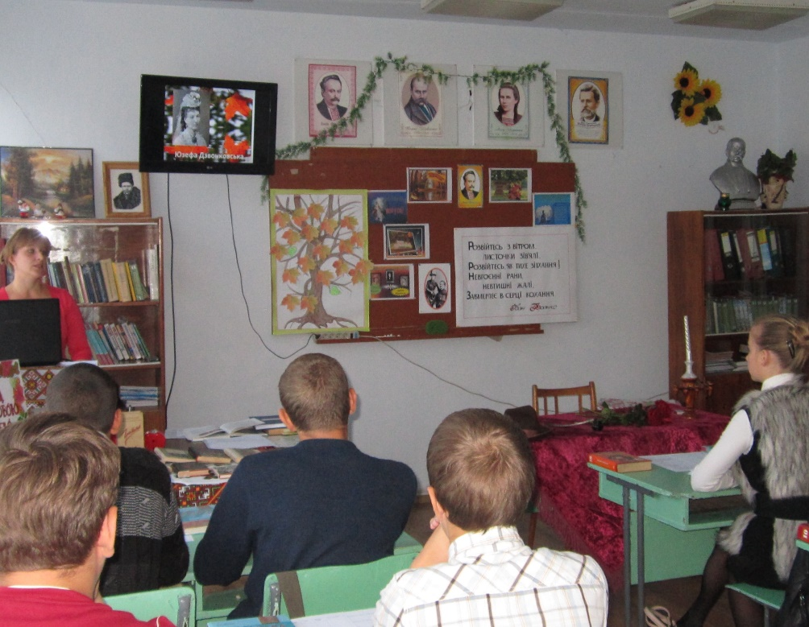
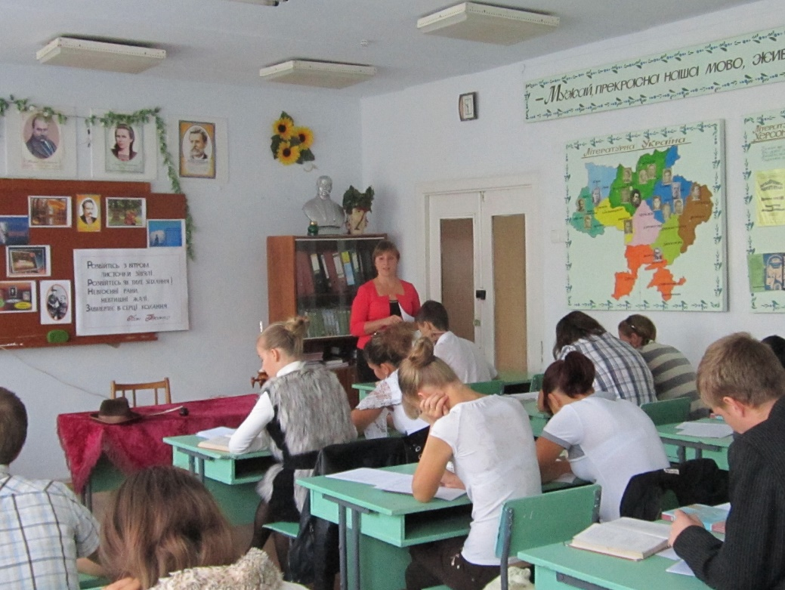
Відкриті заняття

Slide 21
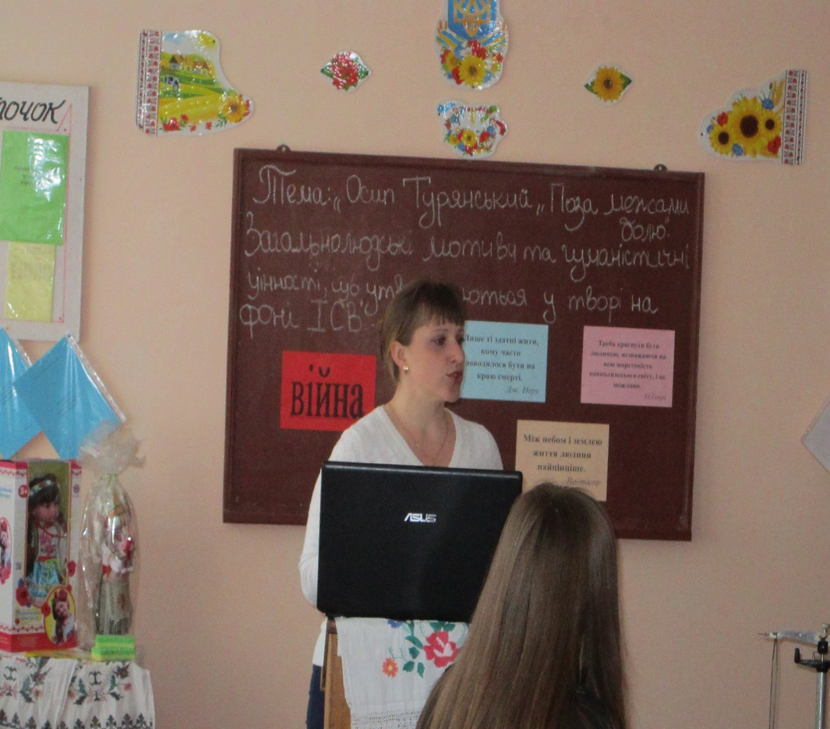
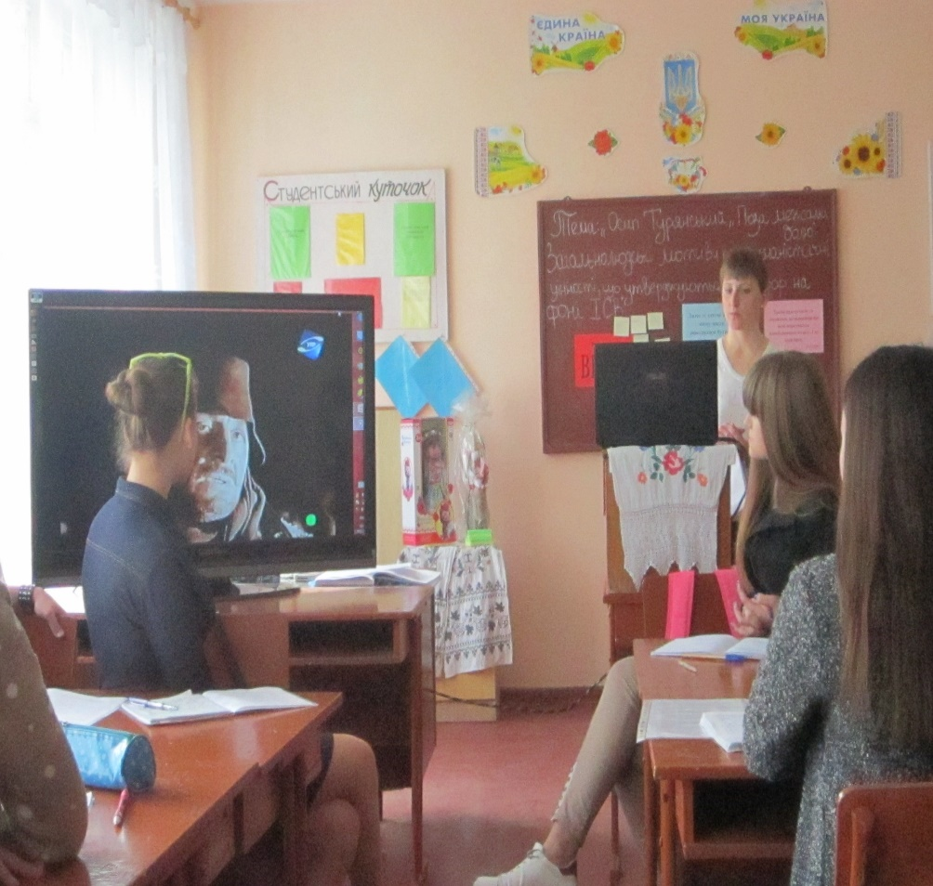

Slide 22
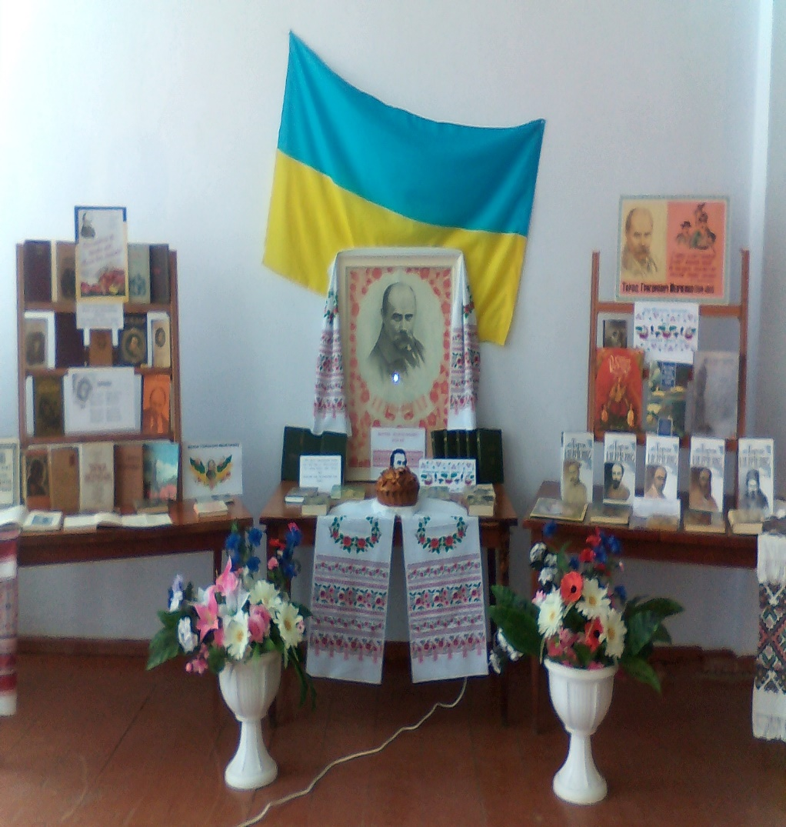
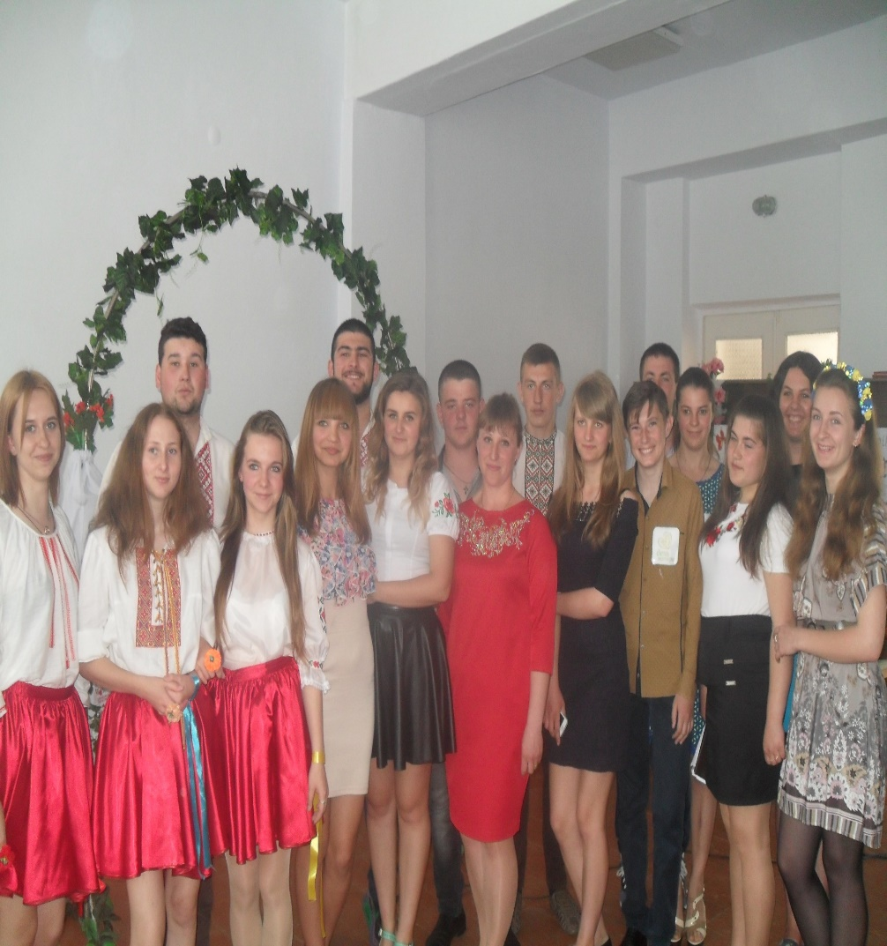
Відкриті виховні заходи

Slide 23
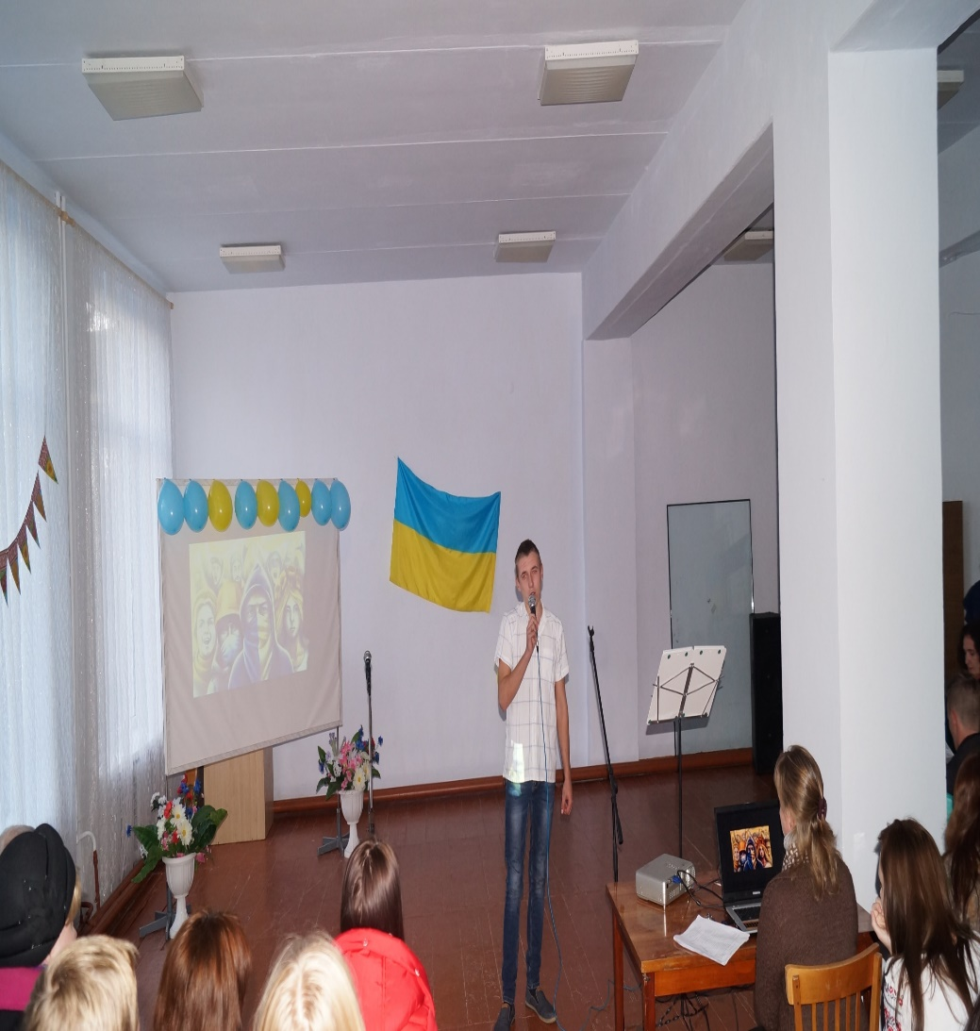
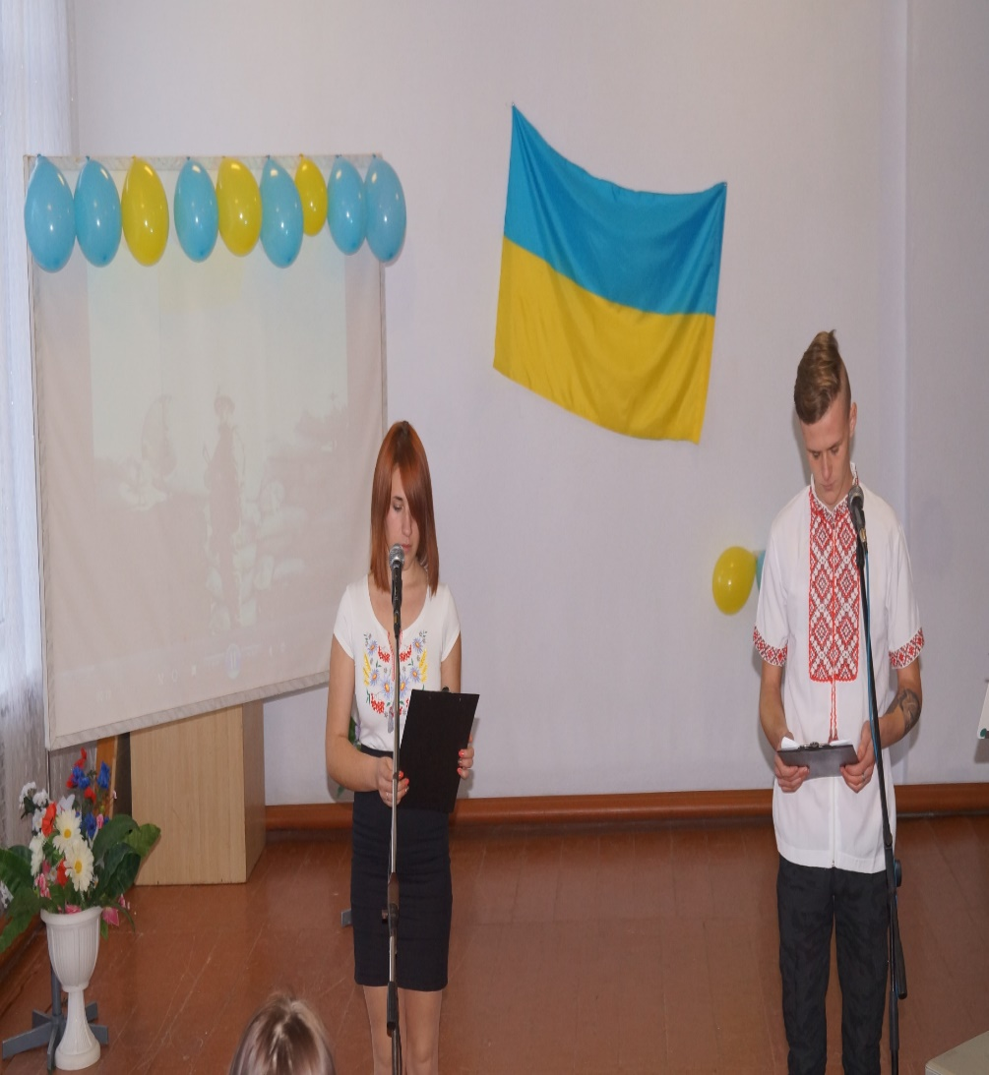

Slide 24
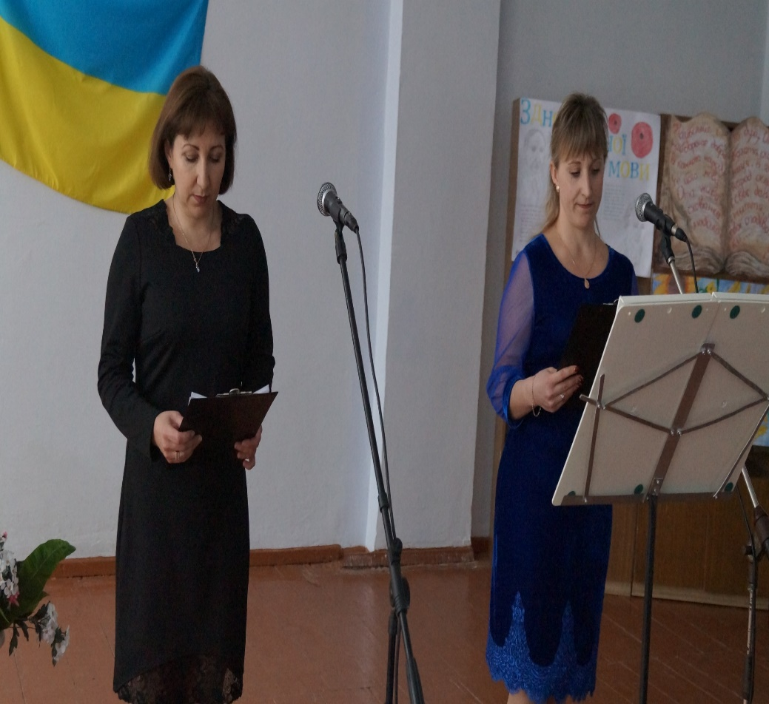
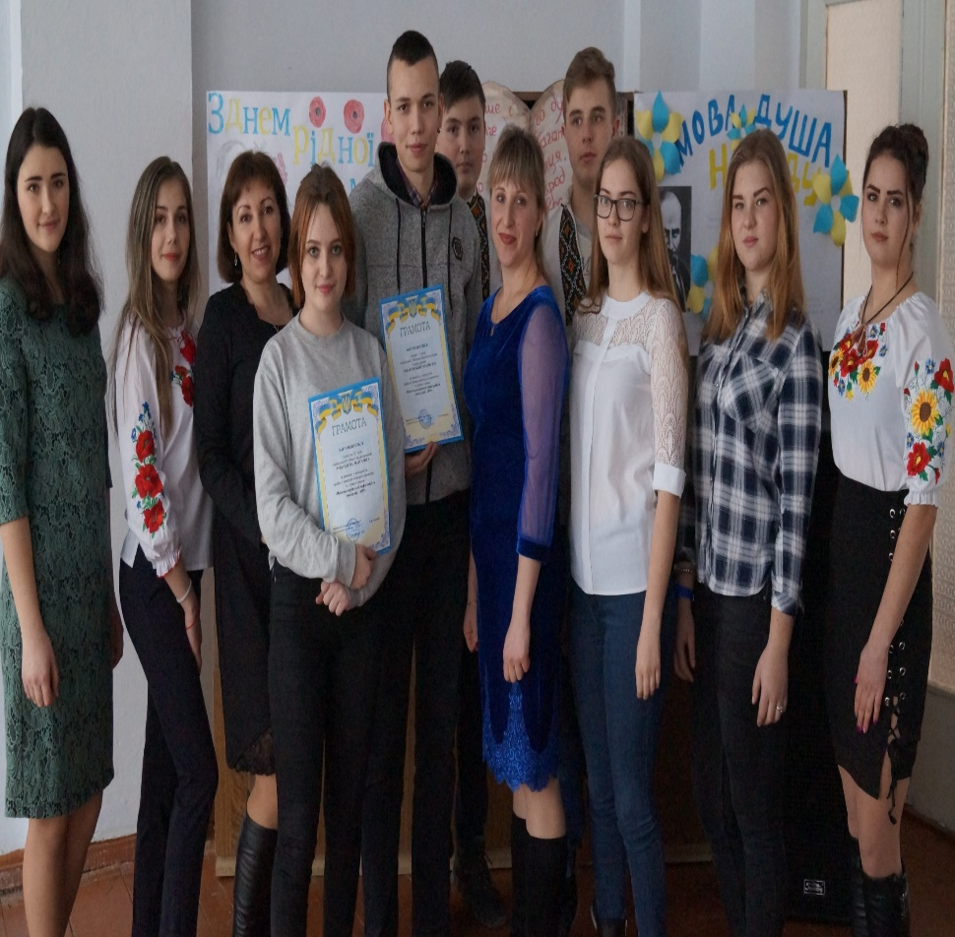

Slide 25
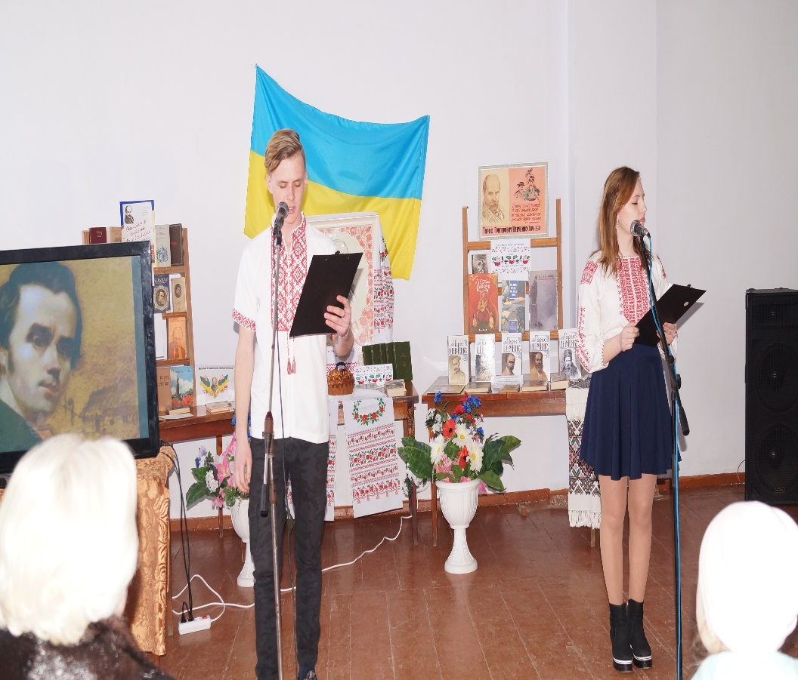
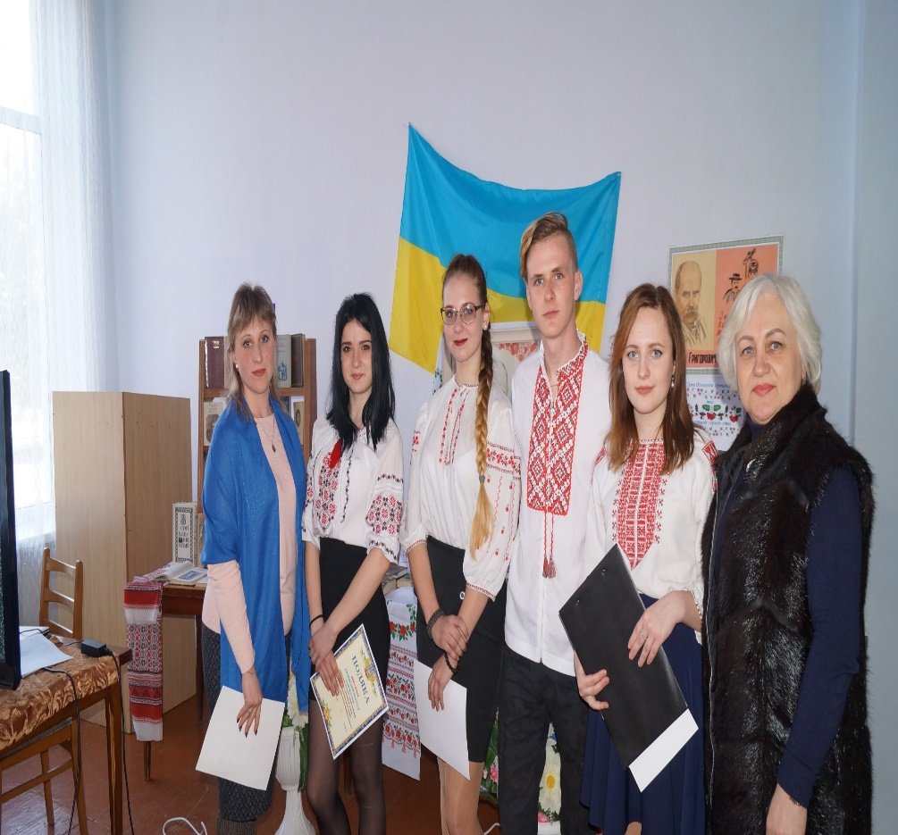

Slide 26
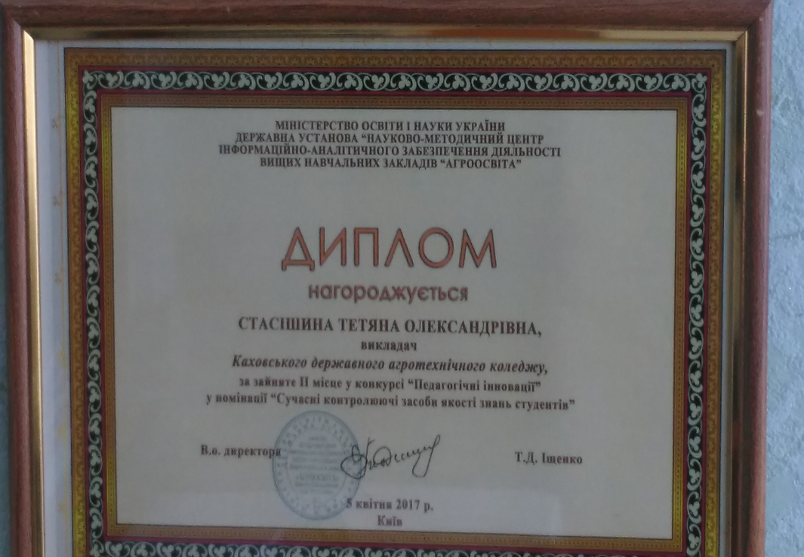
Тестові завдання з Культурології, скла-дені в комп’ютерній програмі – редактор тестів «Айрен». (ІІ місце)

Slide 27
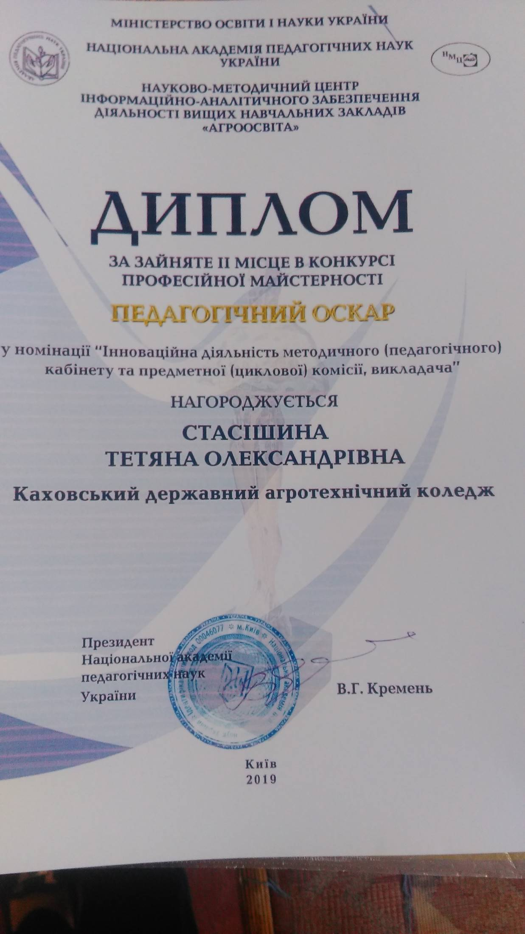
Електронний навчально-методичний комплекс створений в PDF-форматі з гіперпосиланням на текст. (ІІ місце)

Slide 28


